Slide 1






Bài 22: Nhặt được của rơi trả lại người đánh mất

Slide 2
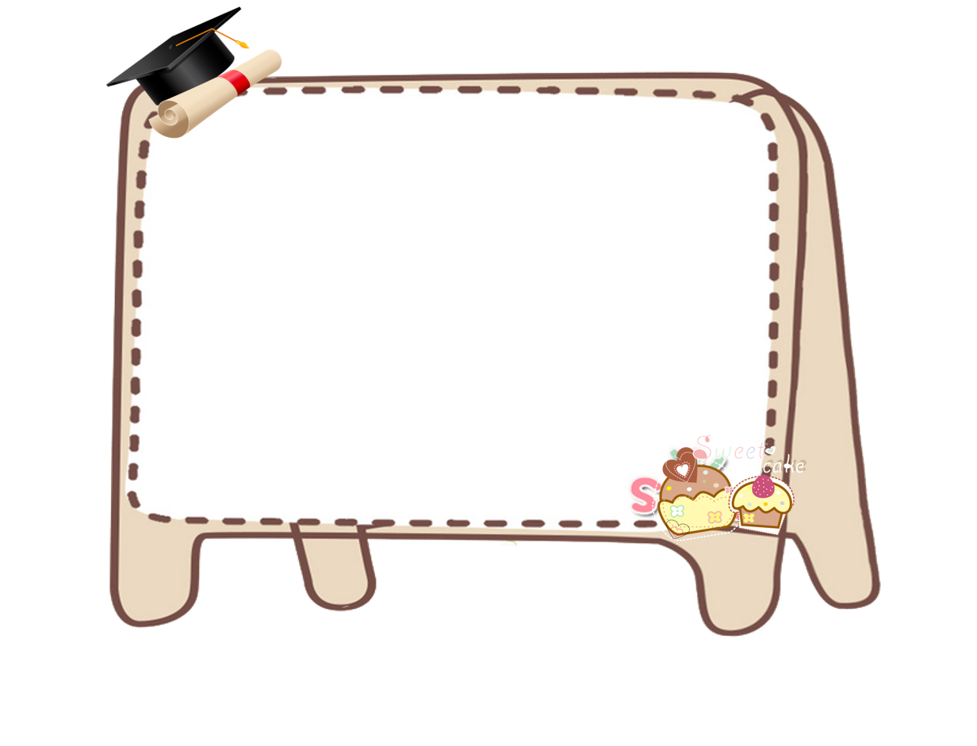



Slide 3


学期计划
Kể về một tấm gương nhặt được của rơi trả người đánh mất

Slide 4




PART 1
校园简介
Please enter the required title here

Slide 5


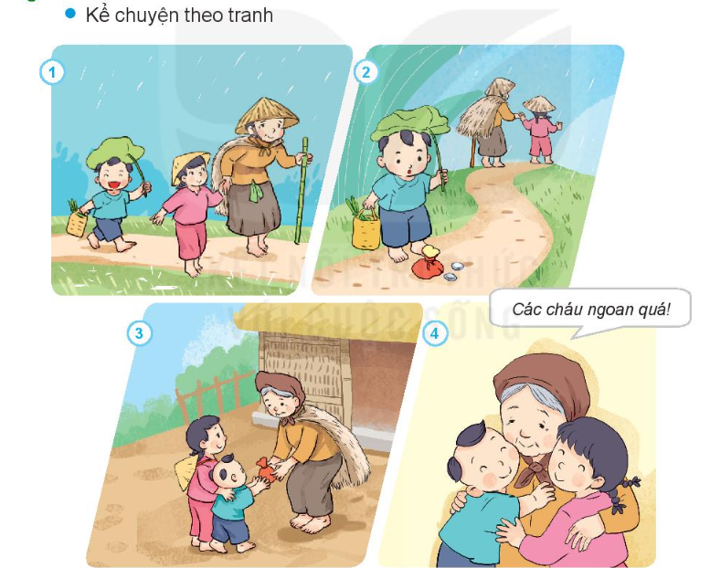
Kể chuyện theo tranh
Em có nhận xét gì về hành động của Tôm và Tép?
Theo em, vì sao nhặt được của rơi cần trả lại người đánh mất?

Slide 6

PART 1
校园简介
Nghỉ giữa giờ
Please enter the required title here

Slide 7

Notes:
nghỉ giải lao

Slide 8

PART 1
校园简介
Please enter the required title here

Slide 9

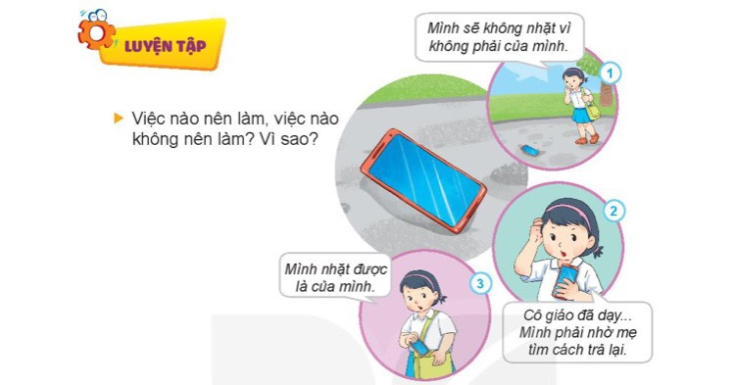


Please enter the required title here

Slide 10

PART 1
校园简介
Please enter the required title here

Slide 11

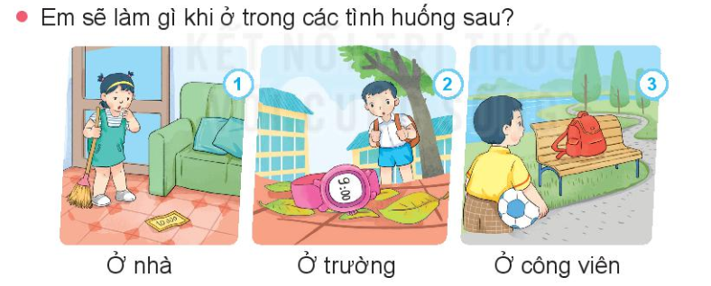
Em sẽ làm gì khi gặp tình huống sau?
Please enter the required title here
Đưa cho bố mẹ
Đưa cho thầy cô
Báo với các chú công an

Slide 12

Thông điệp
PART 2
Của rơi là của người ta
Nếu em nhặt được, thật thà trả ngay.
师资队伍
Please enter the required title here

Slide 13

Củng cố - Dặn dò
- Nhận xét tiết học
Chuẩn bị bài sau:

